Slide 1

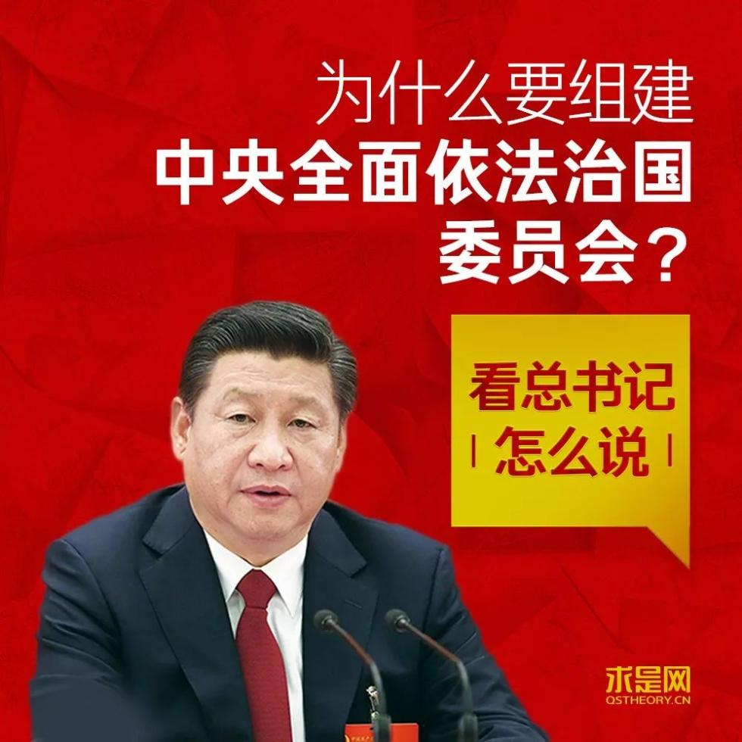
法律是准绳，任何时候都必须遵循；道德是基石，任何时候都不可忽视。
法安天下，德润人心。

Slide 2
第三单元 法律与教化
第7课 中国古代的法治与礼教
01
02
03
概况
特征
作用

Slide 3
自主学习•梳理概况
时间 |  | 概况
先秦时期 |  | 形式
 |  | 内容
自秦至唐 |  | 法律 |  | 礼教
 | 秦
 | 汉
 | 魏
 | 唐
宋元以后 | 宋
 | 明
 | 清
从习惯法到成文法
标志？
德治与法治
《秦律》
《九章律》
维护三纲五常
《魏律》
《唐律疏议》
《大唐开元礼》
《宋刑统》
乡约教化
《大明律》
乡约带有强制力，与法律合流。
《大清律例》

Slide 4
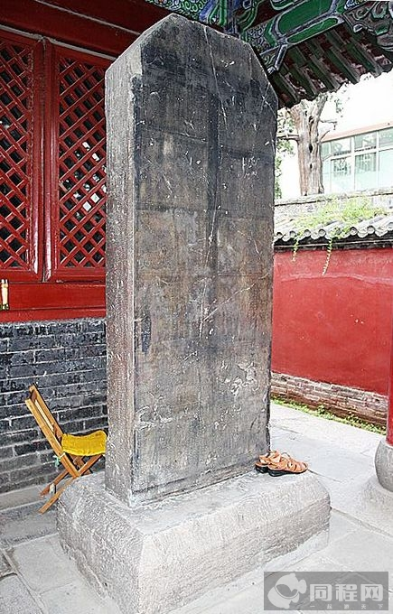
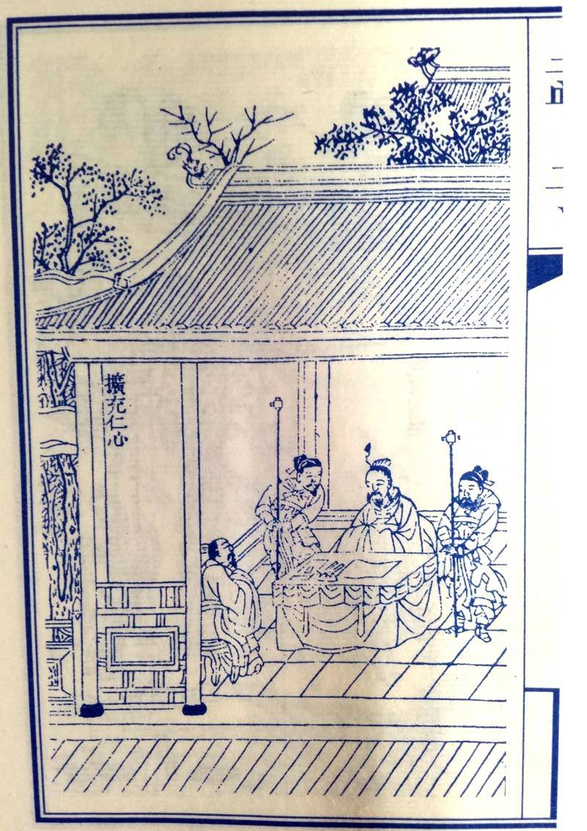
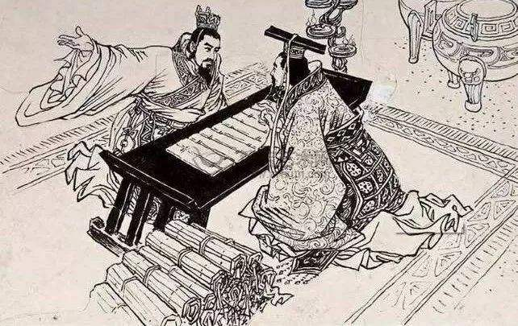
创设情境•突破重点
历史镜头一：相同的时代不同的道路
“促膝长谈”
山东邹城孟庙
《孟氏宗传祖图》碑
孟子与梁惠王
商鞅与秦孝公

Slide 5
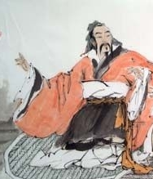
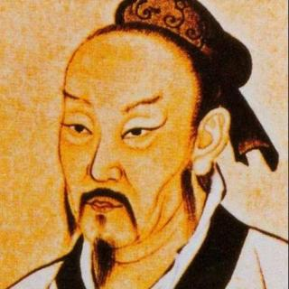
情境一：魏国——孟子见梁惠王（出自《孟子·梁惠王章句上》）
叟不远千里而来，亦将有以利吾国乎？
王何必日利?亦有仁义而已矣。
《孟子圣迹图·扩充仁心》

Slide 6
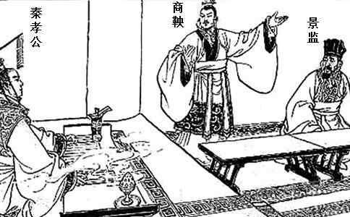
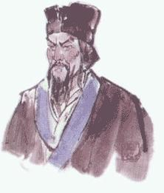
情境二：秦国——卫鞅复见孝公（出自《史记·商君列传》）
子何以中吾君？吾君之驩甚也。
吾说君以帝王之道比三代，而君曰：“久远，吾不能待。……”故吾以彊国之术说君，君大说之耳。然亦难以比德於殷周矣。
“促膝长谈”

Slide 7
材料一 民为贵，社稷次之，君为轻。
——《孟子·尽心章句下》
材料二 是以圣人苟可以强国，不法其故;苟可以利民，不循其礼。
——《史记·商君列传》
思考：根据材料一、二并结合时代背景，分析孟子和商鞅境遇不同的原因。

Slide 8
创设情境•突破重点
历史镜头二：小案件大道路
材料一 案情回放
甲父乙与丙争言相斗，丙以佩刀刺乙，甲即以杖击丙，误伤乙，甲当何论? 或曰“殴父也，当枭首。”
——（宋）李昉编纂：《太平御览》第六卷
董仲舒《决狱》曰：“臣愚以父子至亲也，闻其斗，莫不有怵怅之心，扶杖而救之，非所以欲诟父也。《春秋》之义，许止父病，进药于其父而卒。君子原心，赦而不诛。甲非律所谓殴父，不当坐。”
——（宋）李昉编纂：《太平御览》第六卷
思考：根据材料一，指出董仲舒判案的依据。这表明当时法律制度有何特点。
讨论：结合时代背景，运用唯物史观（经济基础决定上层建筑）分析该特点出现的原因。

Slide 9
材料二 诸犯死，若祖父母、父母七十以上，无成人子孙，旁无期亲者，具状上请，流者鞭笞，留养其亲，终则从流，不在原赦之例。
——《北魏律·名例》
材料三 德礼为政教之本，刑罚为政教之用，犹昏晓阳秋相须而成者也。
五刑之中，十恶尤切，亏损名教,毁裂冠冕,特标篇首,以为明诫。……“谋反”、“谋大逆”、“谋叛”、“恶逆”、“不道”、“大不敬”、“不孝”、“不睦”、“不义”、“内乱”。
——《唐律疏议·名例篇》
思考：据上述三则材料，分析自汉至唐的法律制度出现了怎样的发展趋势？

Slide 10
创设情境•突破重点
历史镜头三：浅显乡约深层内涵
德业相劝;二、过失相规;三、礼俗相交;四、患难相恤。
——《吕氏乡约》
孝顺父母，尊敬长上，和睦乡里，教训子孙，各安生理，毋作非为。 ——明太祖“六谕”
敦孝弟以重人伦，笃宗族以昭雍睦，和乡党以息争讼，重农桑以足衣食，尚节俭以惜财用，隆学校以端士习，黜异端以崇正学，讲法律以儆愚顽，明礼让以厚风俗，务本业以定民志，训子弟以禁非为，息诬告以全良善，诚匿逃以免株连，完钱粮以省催科，联保甲以弭盗威，解仇忿以重身命。 ——康熙帝“圣谕十六条
思考:从宋朝到清朝，乡约所讲内容有何变化?为何会出现这种变化呢？

Slide 11
史料研习•分析特征
汉家自有制度，本以霸王道杂之。
——《汉书·元帝纪》
君之养民，五教五刑焉。去五教五刑而民生者，未之有也。所以五教育民之安，日父子有亲，君臣有义，夫妇有别，长幼有序，朋友有信。五教既兴，无有不安者也。民有不循斯教者……五刑以加焉。五刑既示，奸顽敛迹，鳏寡孤独、笃废残疾、力弱富豪安其安，有其有，无有敢犯者。养民之道，斯矣。
——朱元璋《大诰・民不知报第三十一》
《大明律例》，一部礼经。礼法立教，出礼入刑。人知守礼，自不非为。非为不作，刑法何拘?
——颜钧《箴言六章》
思考：材料反映了统治者什么样的治理思想?

Slide 12
合作学习•探究作用
材料一 敞（何敞，西汉人）疾文俗吏以苛刻求当时名誉，故在职以宽和为政。及举冤狱，以《春秋》义断之。是以郡中无怨声，百姓化其恩礼。其出居者，皆归养其父母，推财相让者二百许人。
——节选自《后汉书·卷四十三》
材料二 【疏】议曰：……礼云:“刑不上大夫。”犯法则在八议，轻重不在刑书也。……八议人犯死罪者，皆条录所犯应死之坐及录亲、故、贤、能、功、勤、宾、贵等应议之状，先奏请议。依令，都堂集议，议定奏裁。
——《唐律疏议·名例篇》
思考：据材料一、二并结合所学知识，就中国古代法治与礼教对社会发展的作用谈谈你的认识。
Notes:
重视“孝”的观念有利于家庭社会的稳定 。这大大可以缓解社会矛盾，减少阶级冲突，增加了国家安全与稳定。消极：不公平，不公正。

Slide 13
课堂小结•总结归纳
时间 |  | 概况 |  |  | 地位 | 特征 | 作用
先秦时期 |  | 形式
 |  | 内容
自秦至唐 |  | 法律 |  | 礼教
 | 秦
 | 汉
 | 魏
 | 唐
宋元以后 | 宋
 | 明
 | 清
从习惯法到成文法
起源
德治与法治
积极
礼法结合
《秦律》
确立
《九章律》
三纲五常
儒家化
《魏律》
《唐律疏议》
《大唐开元礼》
成熟
消极
《宋刑统》
乡约教化
发展
《大明律》
乡约带有强制力，与法律合流。
《大清律例》

Slide 14
学史悟今•互动交流
今日说法：父亲杀死亲生儿子，道德与法律，该如何权衡，假如你是法官，你该怎么判决？
案件：2016年7月3日，48岁的王某在家杀了自己24岁的儿子。王某告诉民警，出事前4年来，儿子经常殴打父母。最严重的一次发生在2015年的腊月二十三，当时儿子在他身上戳了四刀，小肠都被捅出来了。法官说，4年来，死者只要心情不顺、没钱花了就打父母，之前王某都没还过手；他把母亲打的大脑受伤、父亲住院治疗，但父母都舍不得报警，也没做伤情鉴定。

Slide 15
学史悟今•互动交流
结果：
法院经审理认为，被害人存在重大过错，王某系长期被殴打迫害而激愤杀人，且其主动到公安机关自首，可从轻处罚。2017年11月15日，丘北县法院以故意杀人罪判处王某有期徒刑3年，缓刑5年。
内蒙古师范大学德育教授王志义对法官的判决大赞。他说：“这个判决判得好！从伦理学来讲，父亲一定是爱孩子的。从子女来说，百善孝为先，这样的儿子大逆不道。殴打迫害自己的生身父母，是天理不容的行为，孝敬父母是所有道德准则中最首要的。”
谈一谈：通过对此案件的审理，谈一谈你的感受。

Slide 16
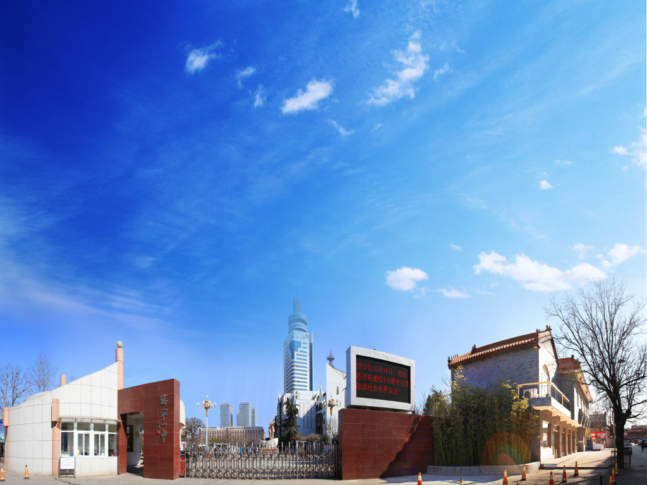
法律是成文的道德，道德是内心的法律。
法治和德治不可分离、不可偏废，国家治理需要法律和道德协同发力。
谢谢聆听
济宁市第一中学

